Slide 1


实训项目-小说阅读
01 实现小说书架页面

Slide 2
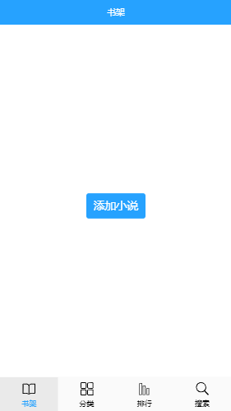
实训目标
使用Vue-Cli创建项目
使用Mint-UI框架完成书架页面的制作

Slide 3
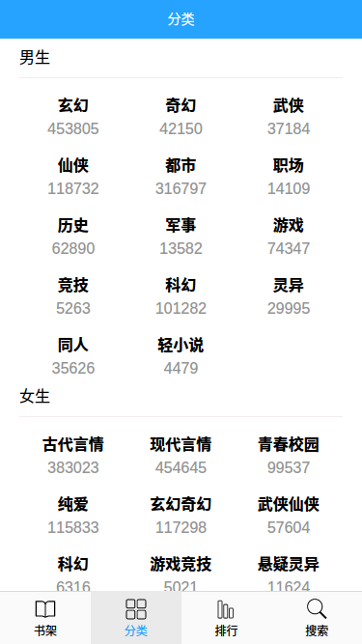
任务描述
任务一、使用Vue-Cli创建项目,安装Mint-Ui并导入项目所需资源
任务二、利用Mint-UI实现顶部和底部导航,并完成导航切换效果
任务三、实现点击添加小说,跳转到分类页面效果

Slide 4
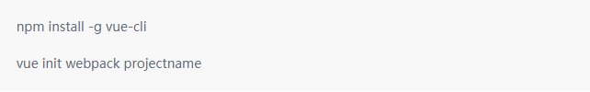
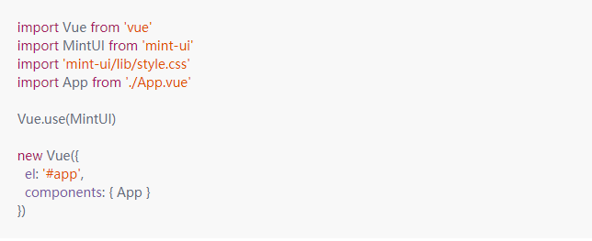
重难点分析-1
1、使用Vue-Cli创建项目需要先安装Vue-Cli,安装之后通过Vue-Cli命令创建项目.
2、通过npm安装Mint-UI框架.
3、在main.js全局引入Mint-UI

Slide 5
重难点分析-2
1.在components目录下创建Home组件,该组件的作用主要用于展示tab导航,标题以及各组件的内容,并将Home组件注册到路由.
2.在components目录下再创建bookshelf文件夹,再该文件夹下创建BookShelf组件,该组件的作用主要用于展示书架的内容.
3.在components目录下再创建category文件夹,再该文件夹下创建Bookcategory组件,该组件的作用主要用于展示书籍的分类.

Slide 6
重难点分析-2
4、在Home组件内利用Mint-UI提供的Header组件,TabBar组件,Indicator组件以及TabContainer组件,完成标题栏,底部导航栏,导航页面的切换,加载效果等内容的制作。
5、在Home组件内引入Bookshelf.vue组件和Bookcategory.vue组件,让组件对应的内容显示页面.
6、在Bookshelf.vue组件内创建书籍信息内容和添加小说按钮,当书籍信息内容为空时,显示添加小说按钮.

Slide 7
技能总结
1、Vue-cli脚手架的使用
2、Mint-Ui的使用
3、Vue组件的注册
4 、Vue路由的使用

